Slide 1

카카오 테크 캠퍼스
2단계 수상작 발표 자료
발표자 : 전남대 FE 경주원
Notes:
운영진 소개 마무리하고 파트1부터 시작해보겠음

Slide 2

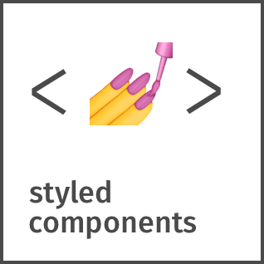




01
최종 과제 구현 모습
기술 스택

Slide 3
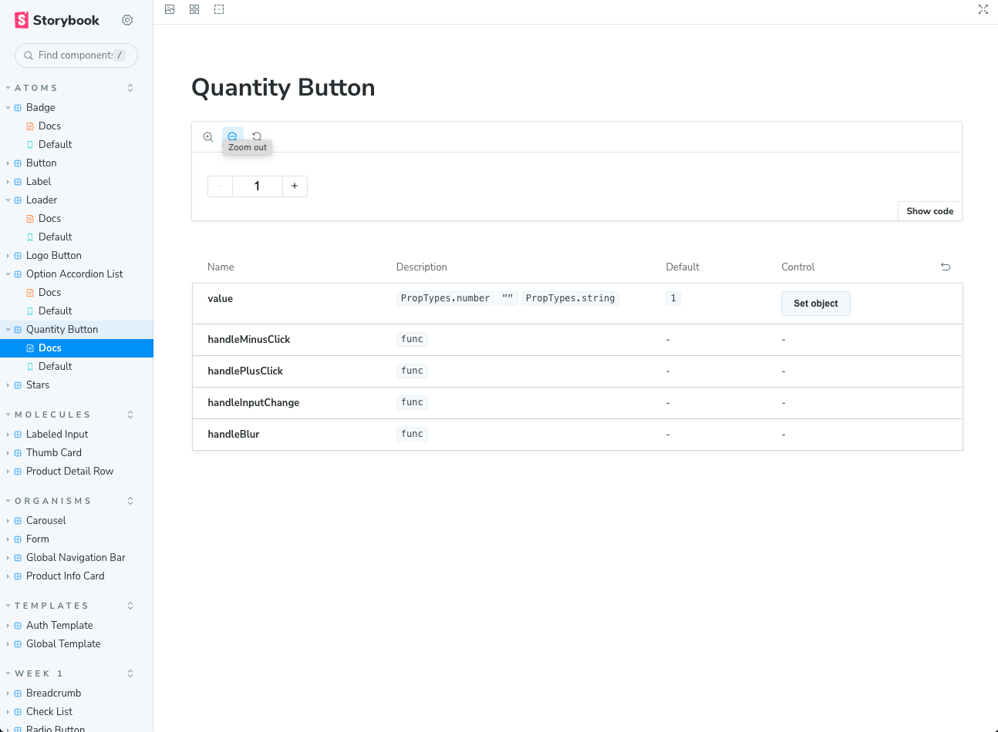
01
최종 과제 구현 모습
storybook을 통해 컴포넌트를 문서화하고 재사용성을 높이자
1주차 과제의 과제 3: 컴포넌트 테스트 화면 구현
2주차 과제의 과제 1: 아토믹 컴포넌트 디자인 패턴
컴포넌트 테스트? 아토믹 컴포넌트? 그렇다면 스토리북이지!
나만의 목표: 모든 컴포넌트에 스토리북을 적용해 보자
그러나 주차가 늘어날수록 컴포넌트는 매우 많았다 😱
개발 전에 UI 디자인을 재사용 가능하게 나누었다면 더 도움이 되었을 것

Slide 4
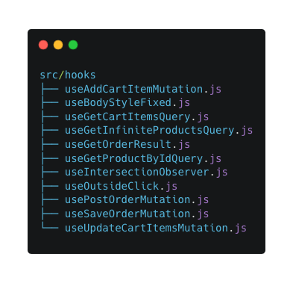
01
최종 과제 구현 모습
custom hook으로 다양한 로직을 분리하자
react query의 query, mutation 관련 훅 분리
useIntersectionObserver: Intersection Observer API 로직을 분리한 커스텀 훅
useOutsideClick({ref, callback}): ref 외부에 클릭 이벤트 발생시 callback 함수를 실행하는 커스텀 훅
useBodyStyleFixed: root의 scroll을 막아주는 커스텀 훅

Slide 5
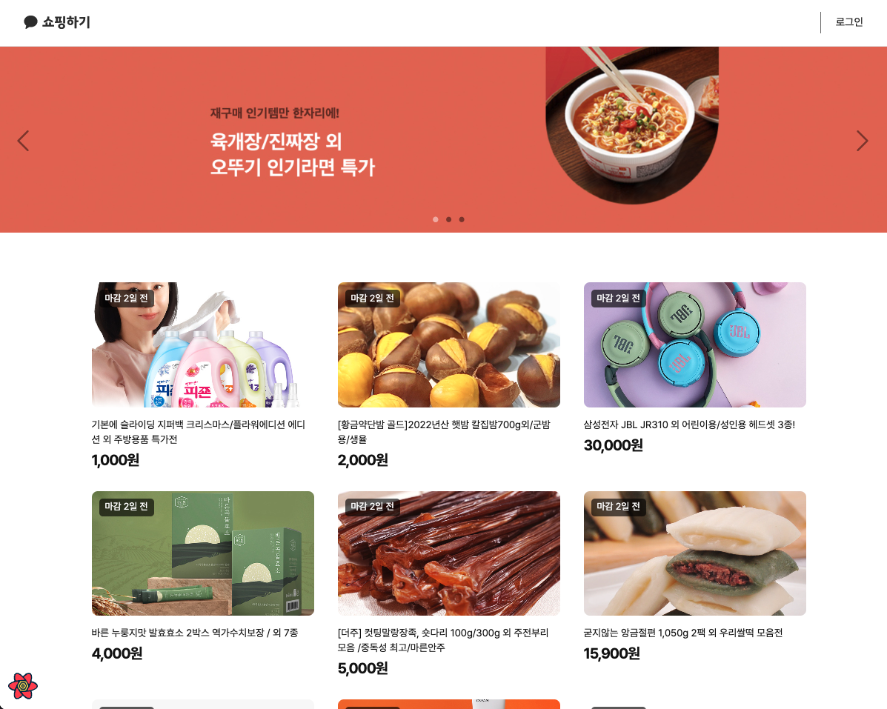
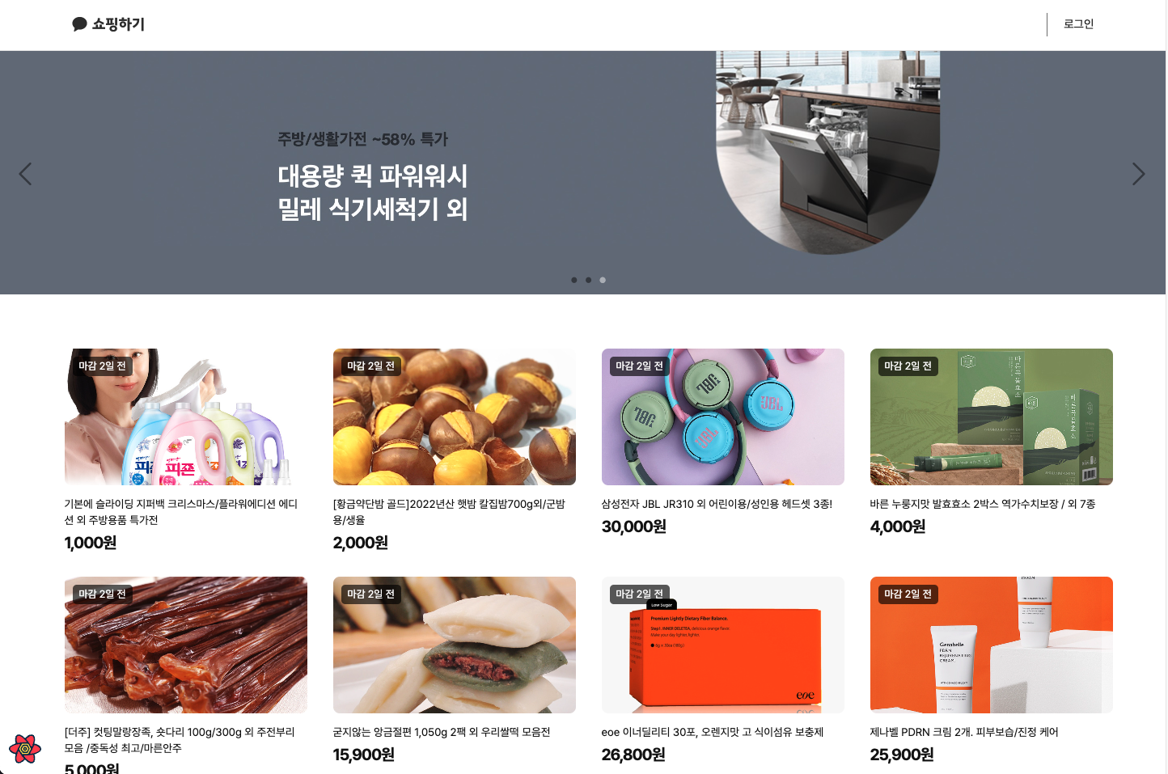
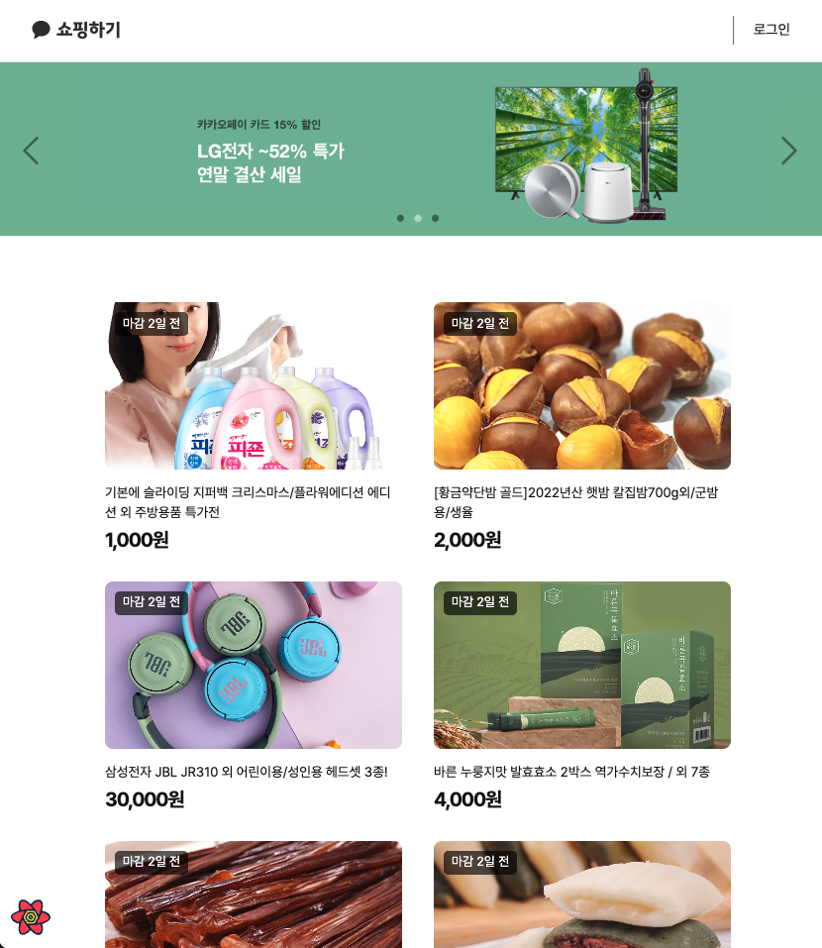
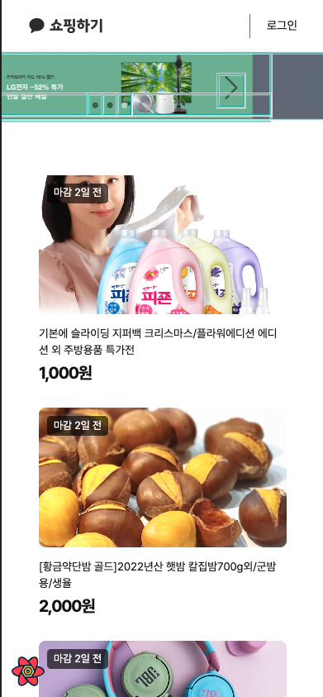
01
최종 과제 구현 모습
여러 디바이스에서 쉽게 접근할 수 있는 반응형 디자인 - grid

Slide 6
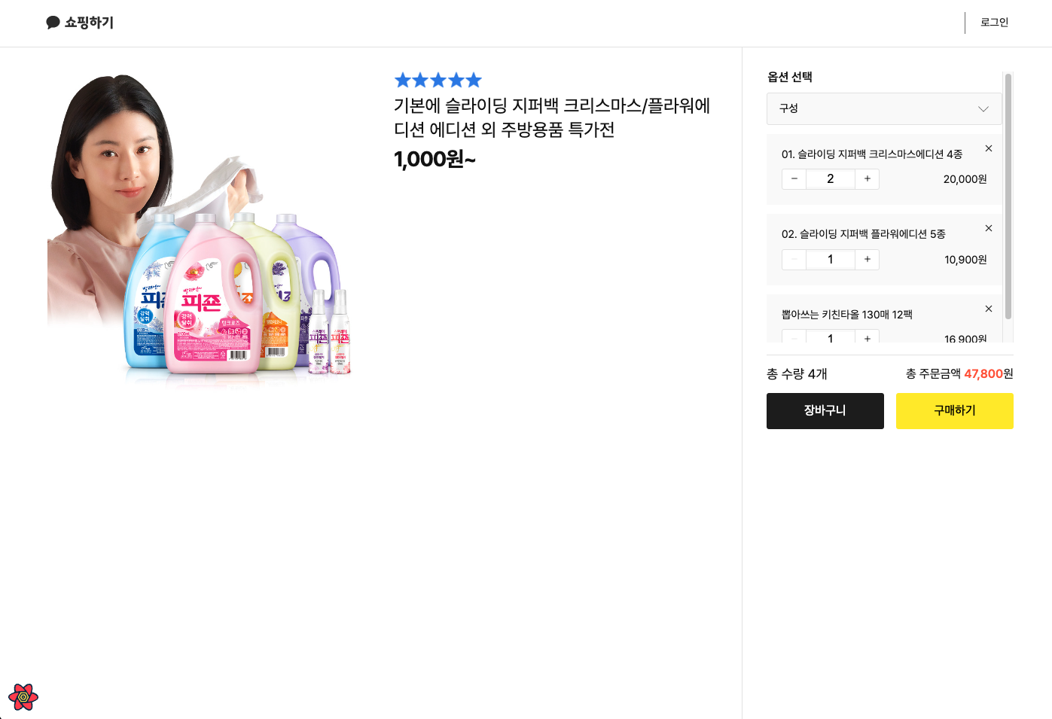
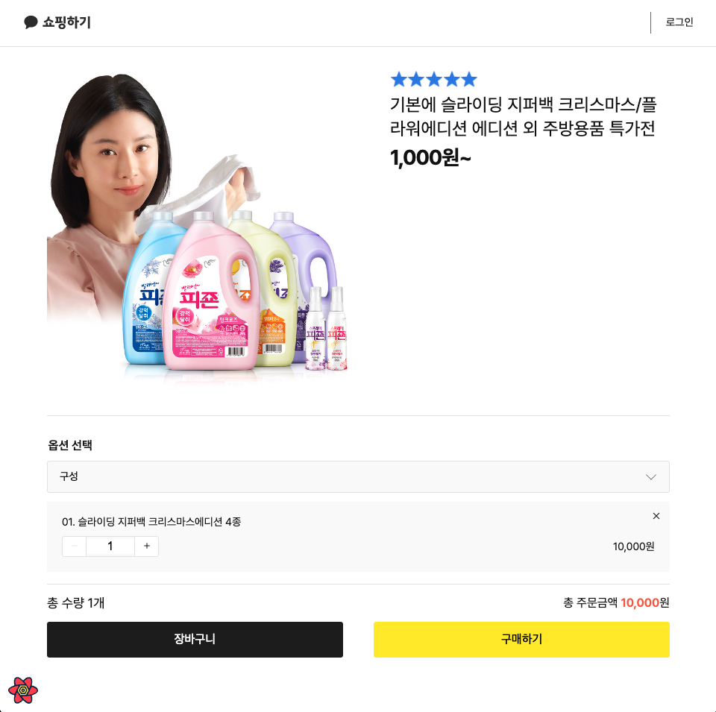
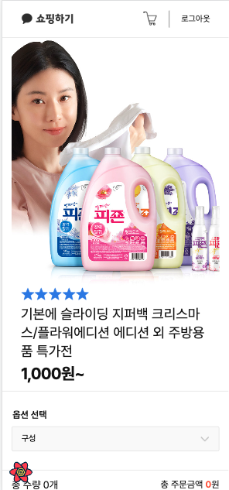
01
최종 과제 구현 모습
여러 디바이스에서 쉽게 접근할 수 있는 반응형 디자인 - flex

Slide 7
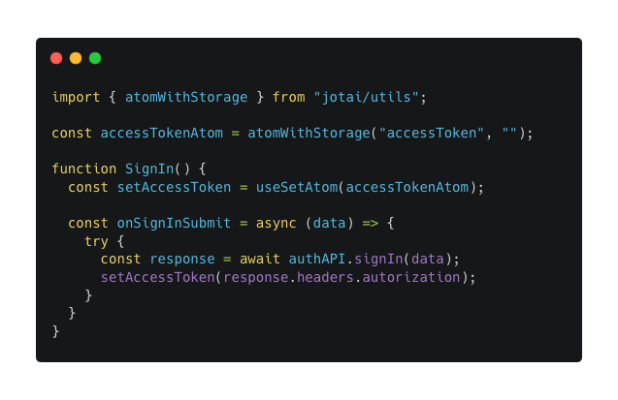
01
최종 과제 구현 모습
다양한 라이브러리를 사용해 상태 혹은 데이터 관리하자 - jotai
atomic한 전역 상태 관리
bottom-up 방식
accessToken을 localStorage에 저장하자!
atomWithStorage: localStorage나 sessionStorage에 상태를 저장하고 사용할 수 있다

Slide 8
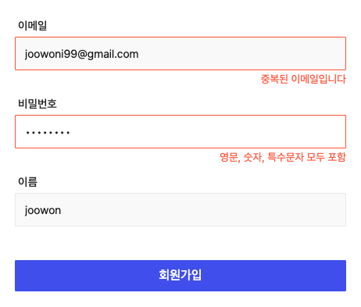
01
최종 과제 구현 모습
다양한 라이브러리를 사용해 상태 혹은 데이터 관리하자 - react hook form
사용하기 쉬운 유효성 검사
비제어 컴포넌트 ➡️ 리렌더링 횟수 및 유효성 검사 계산 최소화
FormProvider, useFormContext를 사용해 컴포넌트 분리 및 재사용성 높이기
constant로 form 관련 데이터(id, label, type, placeholder, validation) 관리 ➡️ 가독성 좋은 코드

Slide 9
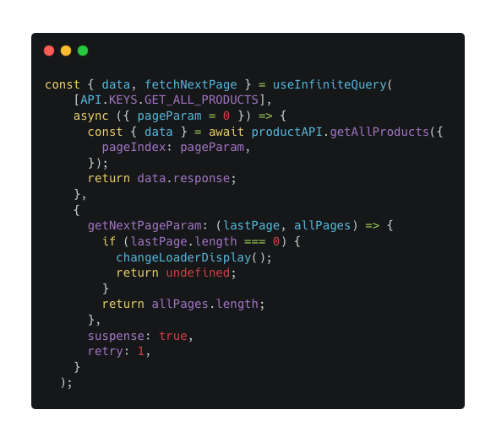
01
최종 과제 구현 모습
다양한 라이브러리를 사용해 상태 혹은 데이터 관리하자 - react query의 useInfiniteQuery
파라미터 값만 변경하여 동일한 useQuery를 무한정 호출할 때 사용
getNextPageParam: 다음 API 호출 때 쿼리 함수에 넘어갈 pageIndex를 리턴
무한 스크롤을 구현할 때 데이터를 쉽게 관리할 수 있다

Slide 10
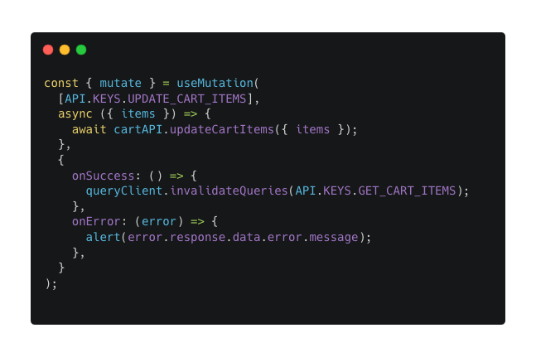
01
최종 과제 구현 모습
다양한 라이브러리를 사용해 상태 혹은 데이터 관리하자 - react query의 Query Invalidation
서버 데이터가 오래됐는지 파악하고 업데이트하자
QueryClient.invalidateQueries(): 캐시된 데이터를 새로 fetch한 데이터로 변경 (refetch)
CRD 작업 후 데이터를 다시 불러올 때 매우 편리

Slide 11
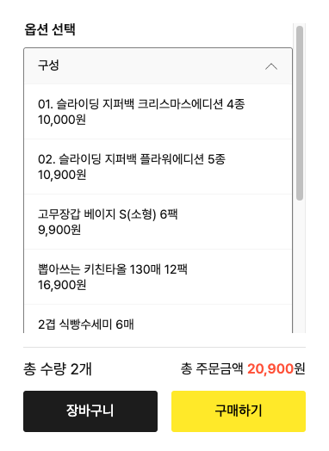
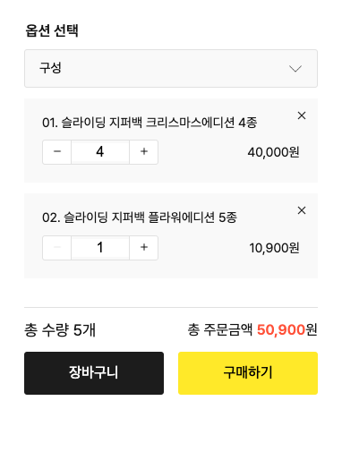
01
최종 과제 구현 모습
조금은 까다로웠던 컴포넌트- 상품 페이지에서 장바구니에 넣을 상품 옵션 선택하기
옵션을 선택한 경우
해당 옵션이 cart에 있는지 확인
없다면 cart에 옵션의 수량을 1로 추가
있다면 구성 컴포넌트 닫기
옵션의 개수를 변경하는 경우
옵션의 개수가 변하더라도 옵션의 순서는 바뀌지 않아야 함
옵션의 수량은 1 미만이 될 수 없음 ➡️ handleMinusClick은 수량이 2 이상일 때만 실행
수량은 keyboard 입력으로 변경 가능 ➡️ onChange 이벤트로 수량이 1 미만으로 변경되었다면, onBlur 이벤트를 통해 수량을 1로 변경

Slide 12
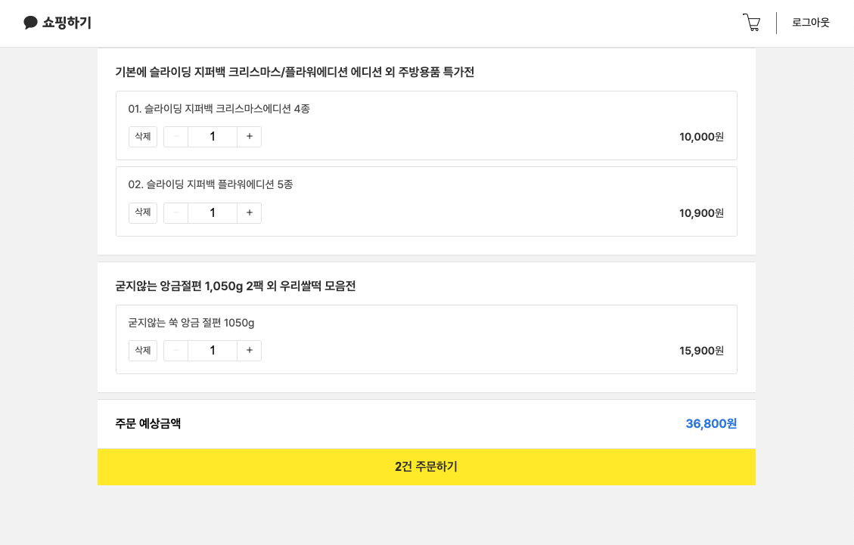
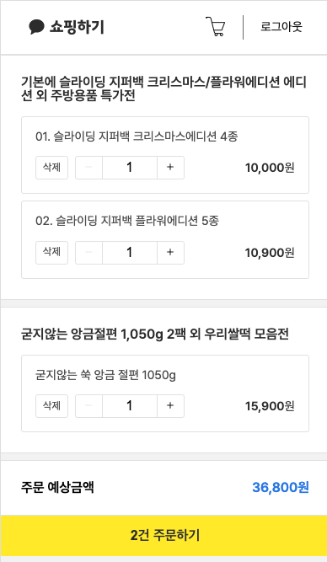
01
최종 과제 구현 모습
장바구니 페이지

Slide 13
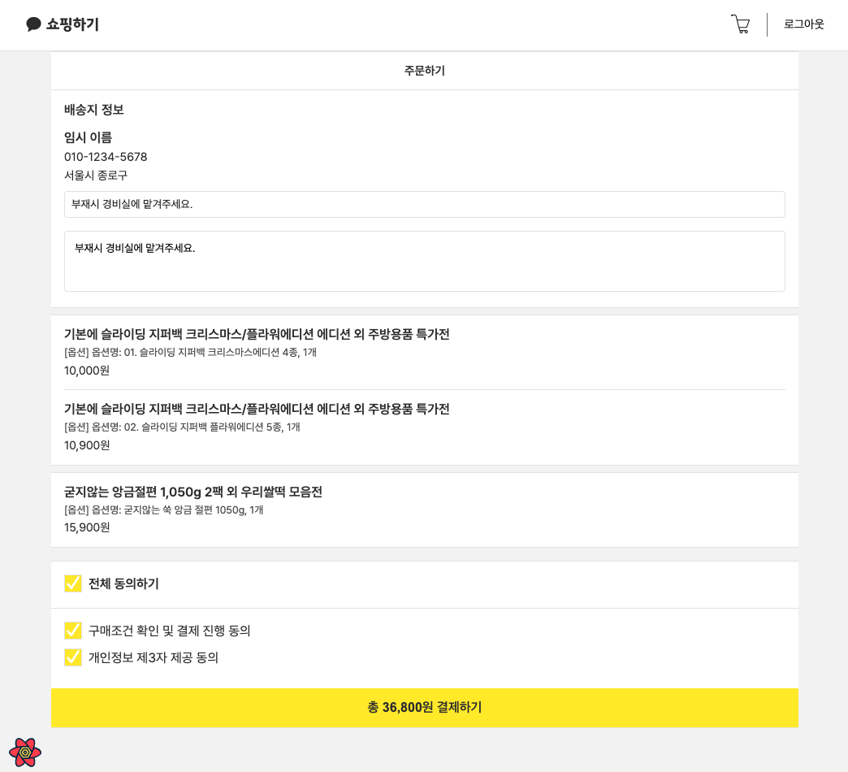
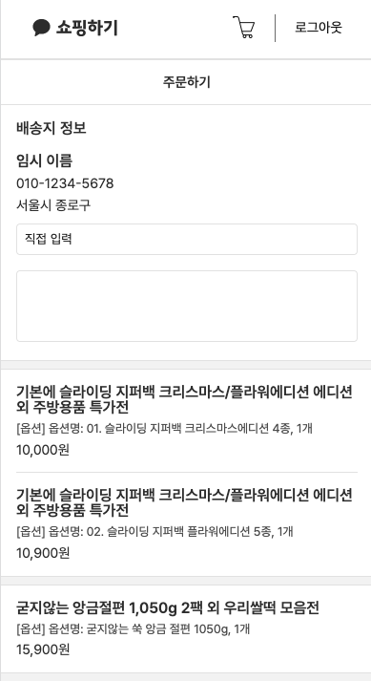
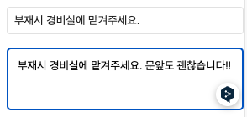
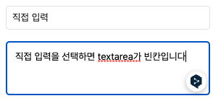
01
최종 과제 구현 모습
주문하기 페이지

Slide 14
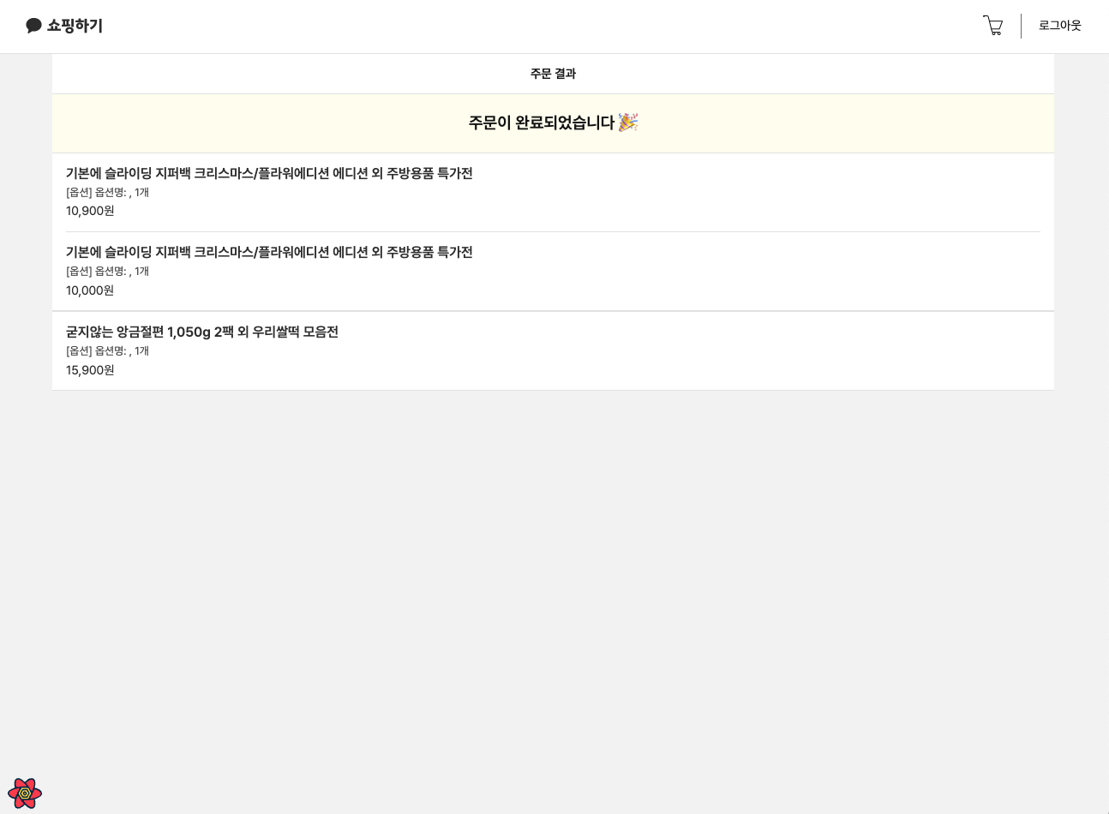
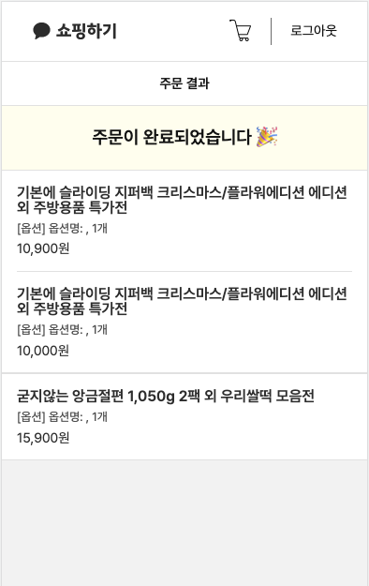
01
최종 과제 구현 모습
주문 완료 페이지

Slide 15


01
최종 과제 구현 모습
Not Found 페이지
createBrowserRouter의 errorElement을 사용해 페이지별 에러 페이지 관리

Slide 16


01
최종 과제 구현 모습
github repository
배포 URL

Slide 17
02
2단계 클론 프로젝트 진행 후기
평소에 사용해 보고 싶었지만 왠지 겁이 났던 storybook과 react query를 접할 수 있었다!
다양한 상태 관리 라이브러리를 사용하고 비교했다
현업 개발자로부터 얻는 꿀 코드 리뷰! 조언과 더불어 코드에 확신을 가졌다

Slide 18
03
3단계 교육 준비 & 다짐
기획 단계에서 공통 디자인을 정해서 컴포넌트 재사용성을 높이고 싶다
storybook을 활용해 공통 디자인 컴포넌트를 문서화하고 싶다
이슈 및 브랜치 관리, 팀원간 코드리뷰를 통해 원활한 협업을 진행하고 싶다
socket 통신이나 WebRTC를 활용해 다양한 서비스를 구현하고 싶다

Slide 19
End of Document

